Slide 1
16 孤独之旅
九年级语文人教版·上册
曹文轩
授课人：XXXX

Slide 2

一、新课引入
同学们，人生旅途，并非时时一帆风顺，往往充满辛酸与泪水，其实生命也就是在这样的锻造中成熟丰满的。如果说这是成长需要付出的代价的话,那么“孤独”也应是我们无法回避的人生题目。今天，我们一起走进曹文轩的《孤独之旅》，去体验少年杜小康在牧鸭生活中所经历的一段孤独生活。

Slide 3

二、新课讲解
作者简介
曹文轩，1954年生于江苏盐城，中国儿童文学作家。1977年毕业于北京大学中文系并留校任教。任北京作家协会副主席，当代文学教研室主任、中国作家协会儿童文学委员会委员。1991年，推出小说《山羊不吃天堂草》。1997年，出版小说《草房子》，并担任改编电影编剧。1999年，出版小说《根鸟》。2005年，推出小说《青铜葵花》。2016年获“国际安徒生奖”，2017年获得2016-2017“影响世界华人大奖”。2017年12月，特殊文体长篇小说《蜻蜓眼》获得首届“吴承恩长篇小说奖”。

Slide 4

二、新课讲解
文章背景
《草房子》是一部关于少年成长的长篇小说。全书共9章，作者写了男孩桑桑终身难忘的六年小学生活。六年中他亲眼目睹或参与了一连串看似寻常但又催人泪下的事件。本文节选部分写的是不幸少年杜小康与厄运抗争时的悲怆。杜小康原本生活在麻油地家底最厚实的人家，生活的富裕，使他一直有一种优越感，他又是班里成绩最好的学生。一次意外变故，家中破产，他被迫辍学，过早地担负起生活的重担，跟随父亲背井离乡去放鸭。

Slide 5

二、新课讲解
读准字音
juē
xuàn
è
zì suī
chī
撅断 旋 风 愕 然 恣 睢 嗤 笑
寒 噤 五 行 惘 然 折本
jìn
xíng
wǎng
shé
liáo
撩逗
chān
搀 杂

Slide 6

概括故事情节
二、新课讲解
整体感知
        杜小康因家道中落不得不辍学跟着父亲去偏远芦荡放鸭的经历，描写了一个性格倔强、胆小懦弱的小男孩成长为一个性格刚强、能吃苦耐劳的男子汉的过程。

Slide 7
二、新课讲解
梳理结构
开端:
发展:
高潮:
结局:
写杜小康因家道破落不得不辍学跟父亲去放鸭。
写杜小康与父亲撑船赶鸭去芦苇荡的感受。
写杜小康在芦苇荡遇到暴风雨的情景。
鸭子们长大了，杜小康也“长大”了。

Slide 8

二、新课讲解
合作探究
结合文章分析下列句子，体会杜小康的心理。
【1】杜小康已不可能再去想他的油麻地了。现在，占据他心灵的全部是前方：还要走多远？前方是什么样子？前方是未知的。未知的东西，似乎更能撩逗一个少年的心思。他盘腿坐在船头上，望着一片茫茫的水。
【2】当杜小康一眼望去，看到芦苇如绿色的浪潮直涌到天边时，他害怕了——这是他出门以来第一回真正感到害怕。芦苇荡如万重大山围住了小船。杜小康有一种永远逃不走了的感觉。
感到茫然(害怕)
（感到胆怯）

Slide 9
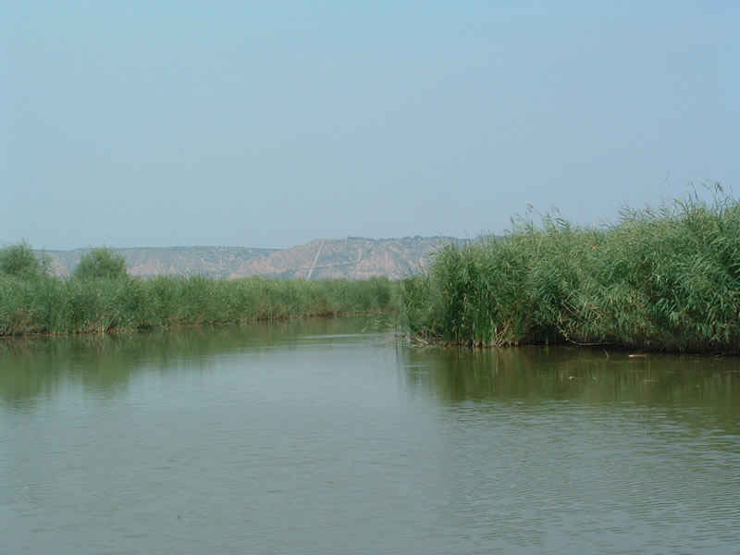
二、新课讲解
【3】日子一天一天地过去了，父子俩也一天一天地感觉到，他们最大的敌人，也正在一步一步地向他们逼近：它就是孤独。
（感到孤独）
【4】后来，父子俩都在心里清楚了这一点：他们已根本不可能回避孤独了。这样反而好了。时间一久，再面对天空的一片浮云，再面对这浩浩荡荡的芦苇，再面对这一缕炊烟，就不会再忽然地恐慌起来。
（面对孤独习惯孤独不再恐慌）

Slide 10
二、新课讲解
【5】他哭了起来，但并不是悲哀。他说不明白自己为什么想哭。
【6】望着异乡的天空，心中不免又想起母亲，想起桑桑和许多油麻地的孩子。但他没有哭。他觉得自己突然地长大了，坚强了。
（委屈之泪、喜悦之泪、激动之泪、领悟成长真谛之泪）
（长大、坚强）

Slide 11
二、新课讲解
心理变化过程
杜小康
刚刚出发时：
茫然恐惧
不成熟
到达芦荡时：
害怕胆怯
成
长
之
旅
孤独单调
芦荡安顿后：
住段时间后：
不再忽然地恐慌
成 熟
雨后天晴时：
坚强

Slide 12
二、新课讲解
环境描写
跳读课文，找出文中描写自然环境的段落，说说这样的环境描写对表现杜小康的成长起什么作用？
１、以较大的篇幅描写鸭子，以鸭群的变化折射杜小康的成长。
２、以芦苇作为人物心理变化的见证。
３、暴风雨成了杜小康成长的催生力量。面对芦苇荡中极其可怕的暴风雨，杜小康在暴风雨中搏斗，表现了成人般的勇气与坚强。
文章出色的自然环境描写为人物的成长提供了广阔的背景和舞台。对表现杜小康的成长起到了烘托、暗示、促进、推动的作用。

Slide 13


二、新课讲解
鸭群是杜小康最亲密的伙伴。作者以较大的篇幅描写这些鸭子，这与表现杜小康的成长有什么联系？
杜小康失学后，去放鸭是他生活的重要内容，他是不能回避的；在孤独中，鸭群是他的伙伴，他也只能从鸭子身上得到心灵的安慰；在风雨中他维护鸭群，感到成长的艰辛和喜悦；最后鸭子下蛋，不仅是牧鸭的结果，也是杜小康人生的一段成果，其中的甘苦都化在“鸭下蛋了！”的惊喜中。

Slide 14
二、新课讲解
小说题目是“孤独之旅”，对杜小康这样的孩子来说，“孤独”的含义是什么？结合文章内容体会。
题目概括了主人公放鸭生活的全过程，“孤独”渗透于人物放鸭期间的全部生活空间和心灵空间。对杜小康来说，“孤独”含义是：
1、情感世界的孤独。杜小康离开学校，没有同学间的情感交流；远离人群；与父亲没有共同语言，缺乏心灵的沟通和交流。
2、面对自然环境的孤独。离开村庄，来到一个无比广阔而又神秘莫测的大自然，幼小的心灵感觉到了巨大的孤独。
3、对未来的恐惧。漫漫放鸭路，何处是尽头？
这一切构成了人生的一段“孤独之旅”。

Slide 15

三、归纳小结
课文告诉我们：人除了要战胜大自然外，更重要的是要战胜自我。
小说启迪我们：少年要面对困难，而不是躲避困难。最终赢得了胜利，会有一种自豪感和成长感。

Slide 16
四、强化训练
体会划线句子的作用
1.鸭群在船前形成一个倒置的扇面形，奋力向前推进，同时，造成了一个扇面形水流。每只鸭子本身，又有着自己用身体分开的小扇面形水流。它们在大扇面形水流之中，织成了似乎很有规律性的花纹。无论是小扇面形水流，还是大扇面形水流，都很急促有力。船首是一片均匀的、永恒的水声。
突出划船赶鸭子的速度很快，衬托了父子俩对前途的茫然无助的心情。

Slide 17
四、强化训练
2.鸭们十分乖巧。也正是在夜幕下的大水上，它们才忽然觉得自己已成了无家的漂游者了。它们将主人的船团团围住，唯恐自己与这只唯一能使它们感到还有依托的小船分开。它们把嘴插在翅膀里，一副睡觉绝不让主人操心的样子。有时，它们会将头从翅膀里拔出，看一眼船上的主人。知道一老一小都还在船上，才又将头重新放回翅膀里。
以鸭子“无家”“漂流”及对唯一的小船的依靠衬托出父子俩此时孤独、恐惧、无依的心理。

Slide 18
四、强化训练
3.这才是真正的芦荡。是杜小康从未见过的芦荡。到达这里时，已是傍晚。当杜小康一眼望去，看到芦苇如绿色的浪潮直涌到天边时，他害怕了——这是他出门以来第一回真正感到害怕。芦荡如万重大山围住了小船。杜小康有一种永远逃不走了的感觉。
用了比喻的修辞，生动形象地写出了芦荡的无边无际，渲染了气氛，更增添了主人公内心的恐惧和害怕。

Slide 19
四、强化训练
一大早，天就阴沉下来。天黑，河水也黑，芦苇荡成了一片黑海。杜小康甚至觉得风也是黑的。临近中午时，雷声已如万辆战车从天边滚动过来，不一会儿，暴风雨就歇斯底里地开始了，顿时，天昏地暗，仿佛世纪已到了末日。四下里，一片呼呼的风声和千万枝芦苇被风折断的咔嚓声。
环境描写，渲染了暴风雨的可怕，衬托了本来孤独恐惧的杜小康更加陷入恐慌的心情。但也正是有了这暴风雨，让杜小康体验了真正成长的过程，推动了故事情节的发展。

Slide 20
五、拓展延伸
名言积累
苦难是人生的老师。 —— 巴尔扎克
好的木材并不在顺境中生长；风越强，树越壮。
——马里欧特
在寒冷中颤抖过的人倍觉太阳的温暖，经历过各种人生烦恼的人，才懂得生命的珍贵。
—— 怀特曼

Slide 21
五、拓展延伸
生命是一个旅程，不是一个家，是一条道路，不是一座栖居的城市；人们所有的享受与幸福只不过是生命路旁的旅店，供我们稍事休憩，好让我们增添精力到达终点。
——爱迪生
少年时，就有一种对痛苦的风度，长大时才可能是一个强者。
——曹文轩

Slide 22
五、拓展延伸
成长，是一个多么美丽的过程，而这过程绝非永远一帆风顺，它往往充满心酸，饱含痛楚，屈辱和泪水。成长，也是需要付出“代价”的。孤独，就是其中最重要的一笔，是或早或晚都要给予每个人的一道美丽而又残酷的题目。因为孤独，使得成长如此美丽。
面对苦难，我们应抱有感恩之心。—曹文轩

Slide 23
六、布置作业
每个人在成长的道路上，或多或少地感受过孤独，试以“我的孤独”为题，写一段话。

